Slide 1

Eficiência Energética das Linguagens de Programação
Projeto de Informática
Trabalho realizado por:
Dinis Estrada PG53770
Emanuel Silva PG53802
Simão Matos PG54239

Slide 2
Introdução e Objetivos

Slide 3
Benchmarks em várias linguagens de programação sobre vários programas/problemas bem conhecidos e diferentes consoante a linguagem
Monitorizamos a performance das várias linguagens de programação
Utilizamos este benchmarks para ver o impacto da limitação do consumo de energia em 6 linguagens de programação.

Slide 4
Versões das Linguagens e Benchmarks utilizados
• Haskell : 9.4.7 (versão do GHC) - NoFib: 7ffecc8115865fea9995a951091e6ff23cf8ca3a (Janeiro de 2024)
• Java: 21.0.1 (17 outubro de 2023 LTS) - Dacapo: 23.11-chopin (8 de Novembro de 2023)
• Python: 3.10.12 (20 Novembro de 2023) - PyPerformance: 1.10 (22 de Outubro de 2023)
• C: 13.2.0 (versão do gcc) - Parsec: 3.0 (7 de Julho de 2022)
• Ruby - Benchmark Suite de Ruby : 314ae79 (15 de Novembro de 2013)
• Rust: (versão do rustc 82e1608df 2023-12-21) - N/A (Rosetta Code)

Slide 5
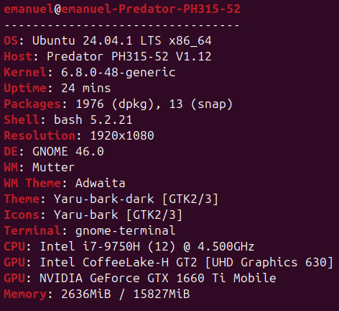
Software e Hardware

Slide 6
Medição dos dados

Slide 7
PowerCaps
RAPL - ferramenta
-1 (sem limite)
limites usados: 1 2 3 4 5 6 7 8 9 10 15 20

Slide 8
Obtenção de Resultados
Script run.sh para execução dos benchmarks e runSetup.sh para instalações
13 PowerCaps
10 programas/problemas
CSV de cerca de 1100 linhas
Executado durante a noite depois de o computador estar desligado antes 2 horas

Slide 9
Java Python
84 programas para benchmark
O grupo apps que contém os programas mais exaustivos temporalmente e energeticamente.
1/2 de cada um dos grupos : async, templates, math
kafka, spring, tomcat e eclipse
Escolha aleatória
Java 17

Slide 10
Haskell Rust
Representação mais ou menos uniforme dos vários grupos benchmark, como por exemplo o grep e compress do real, o sorting do spectral, o rfib do imaginary e o fannkuch-redux do shootout.
Escolha arbitrária
Benchmark inexistente;
Rosetta Code

Slide 11
Ruby C
Micro/Macro Benchmmarks
10 benchmarks default
Benchmark C/C++
Apenas 6 eram para C;

Slide 12
Tratamento de Outliers e Dados obtidos

Slide 13
Colunas do CSV
Language - Linguagem de programação do Benchmark dos problemas/programas.
Program - Nome do programa/problema que correu.
Package - Consumo de energia da socket inteira (o consumo de todos os cores, GPU e
componentes externas aos cores) (Joules)
Core - Consumo de energia de todos cores e caches dos mesmos.
GPU - Consumo de energia pelo GPU.
DRAM - Consumo de energia pela RAM.
Time - Tempo de execução do problema/programa (em ms).
Temperature - Temperatura média em todos os cores (em ºC).
Memory - Total de memória gasta durante a execução do programa (em KBytes);
PowerLimit - PowerCap dos cores (em Watts).

Slide 14
Tratamento de Outliers
Outlier (Package)
Removeu-se 2 maiores e 2 menores
Outlier (Core)
Removeu-se maior e 2 menores (Package e Core)

Slide 15
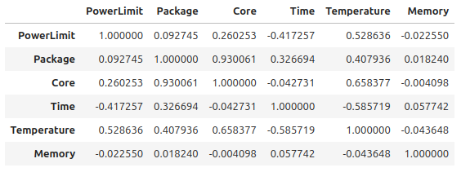
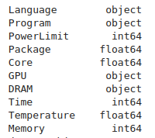
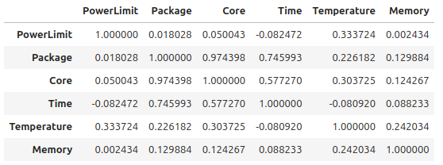
Tipo de dados e Correlação
Haskell

Slide 16
Análise de Resultados

Slide 17
Análise geral de cada Linguagem- (I)
Execução que não limita o processador foi a pior em termos de consumo de energia e a melhor em termos de tempo.
Quanto menor o valor de PowerLimit:
Menor será a energia consumida pela processador.
Maior será o tempo gasto na execução.

Slide 18
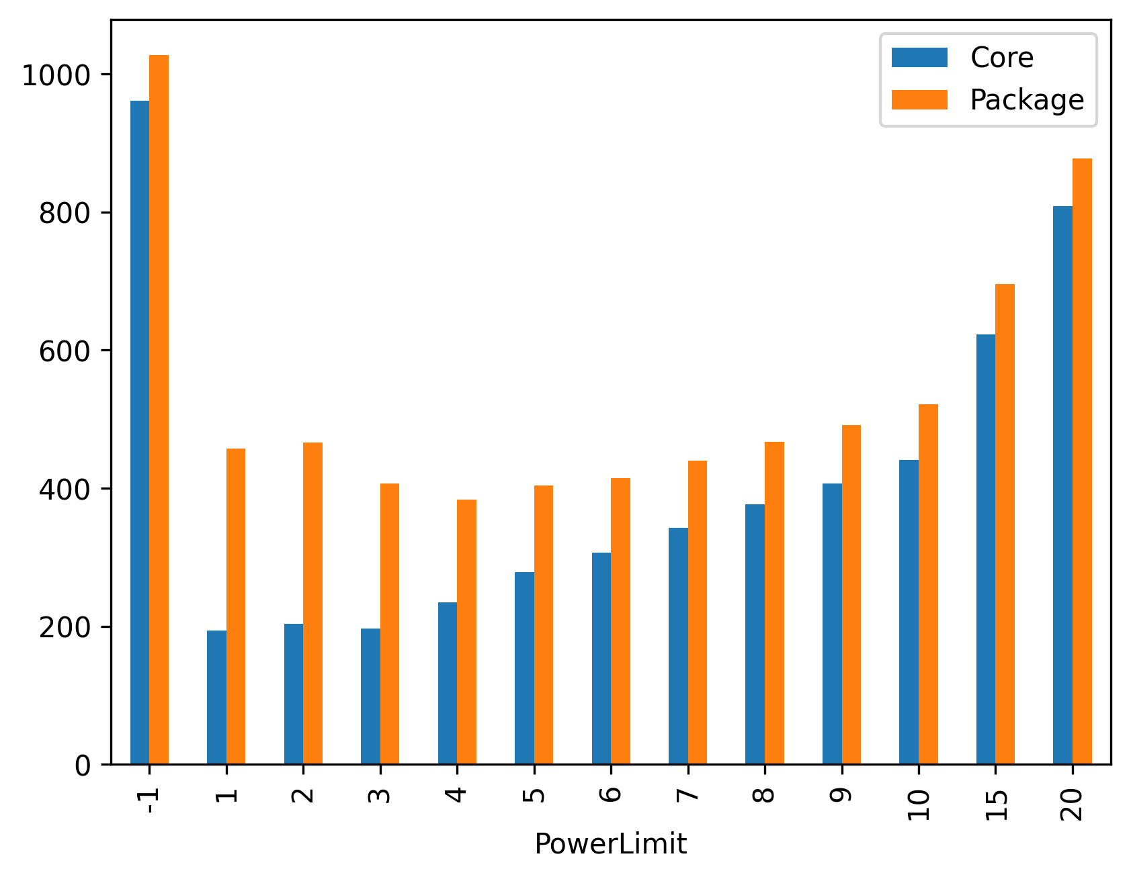
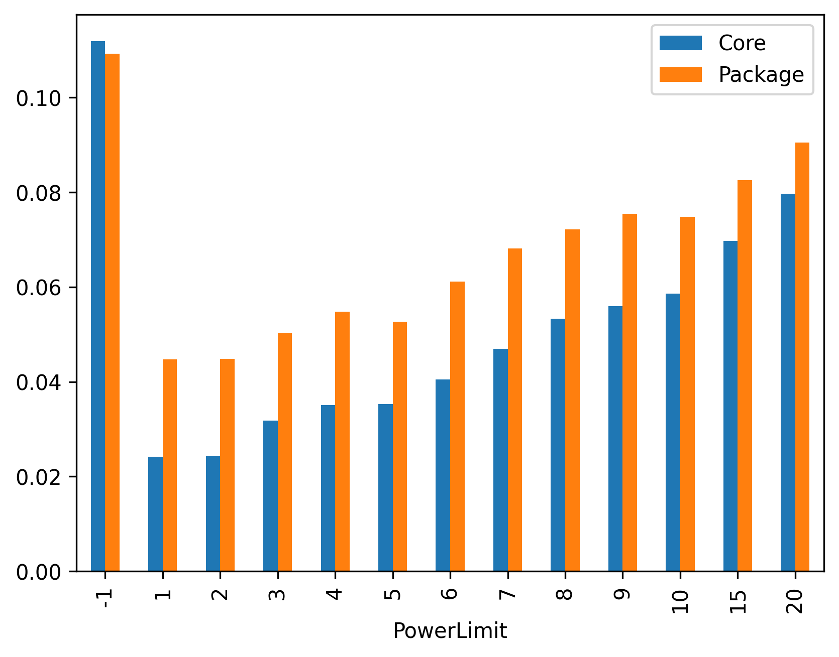
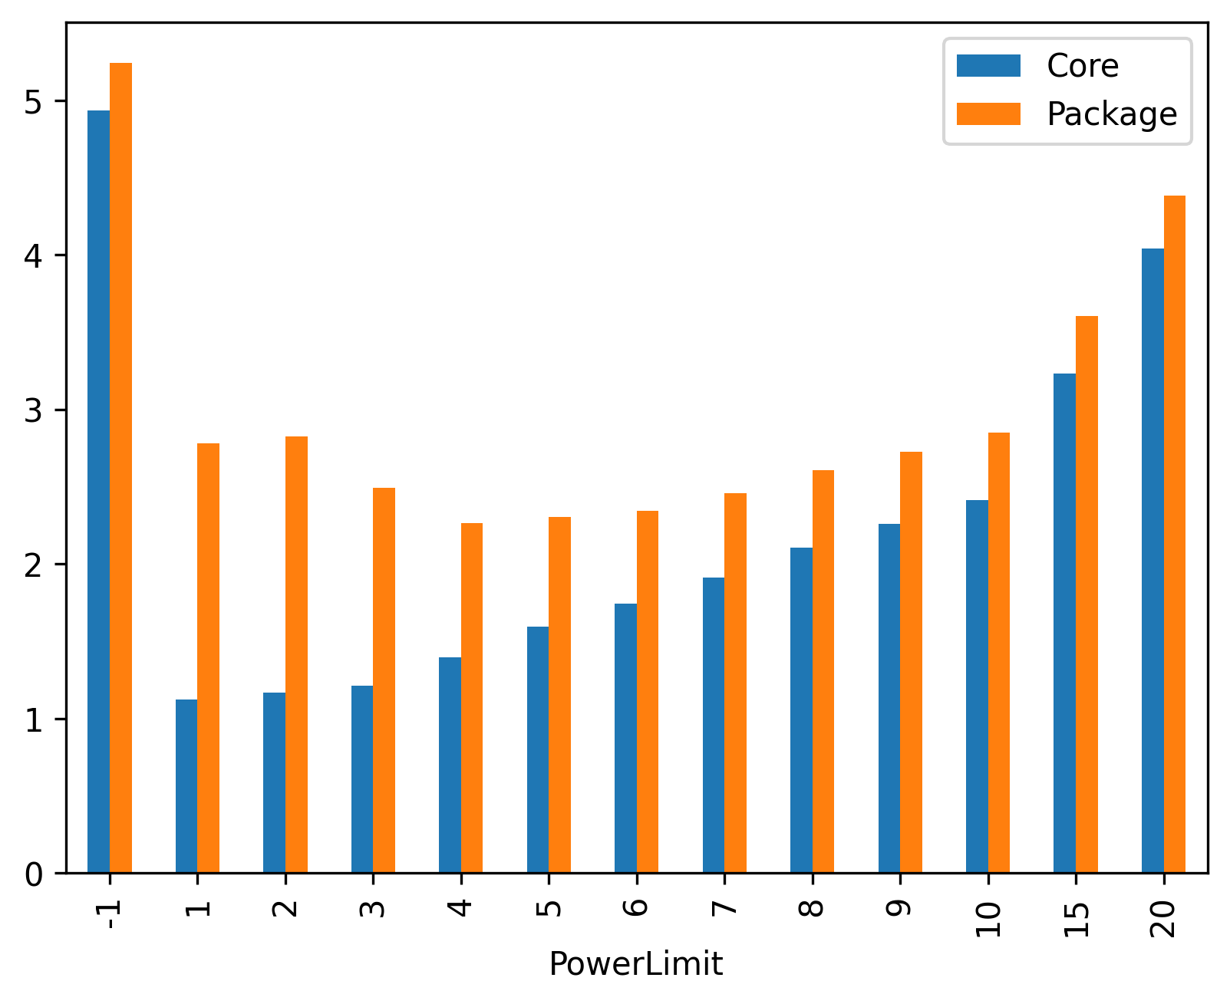
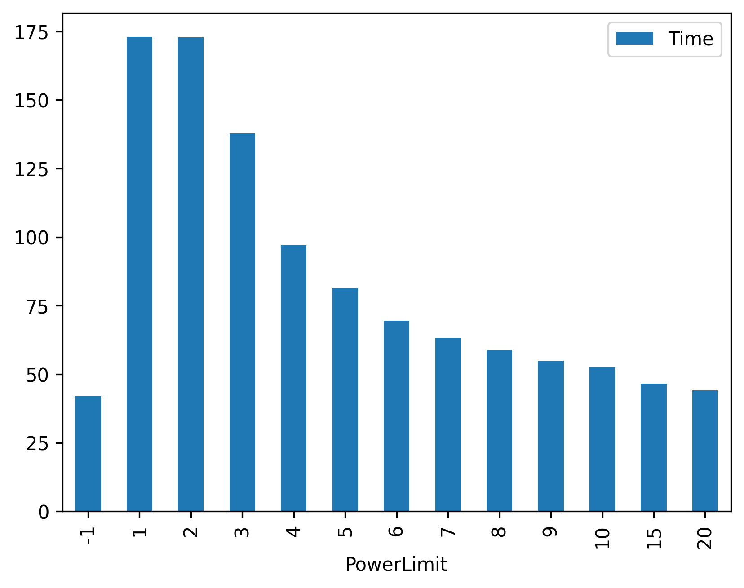
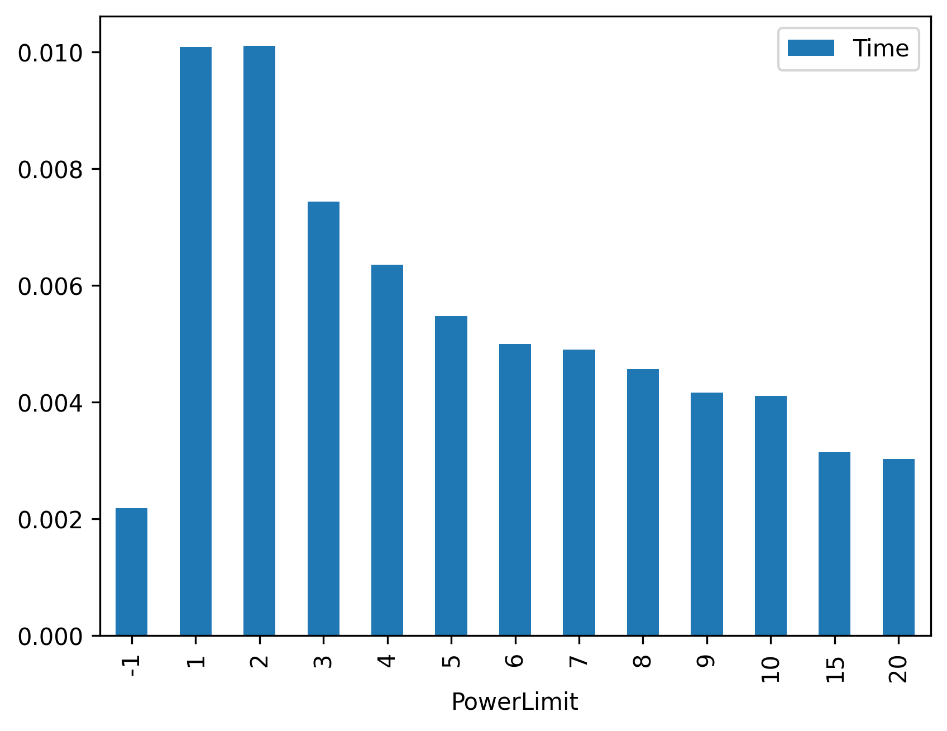
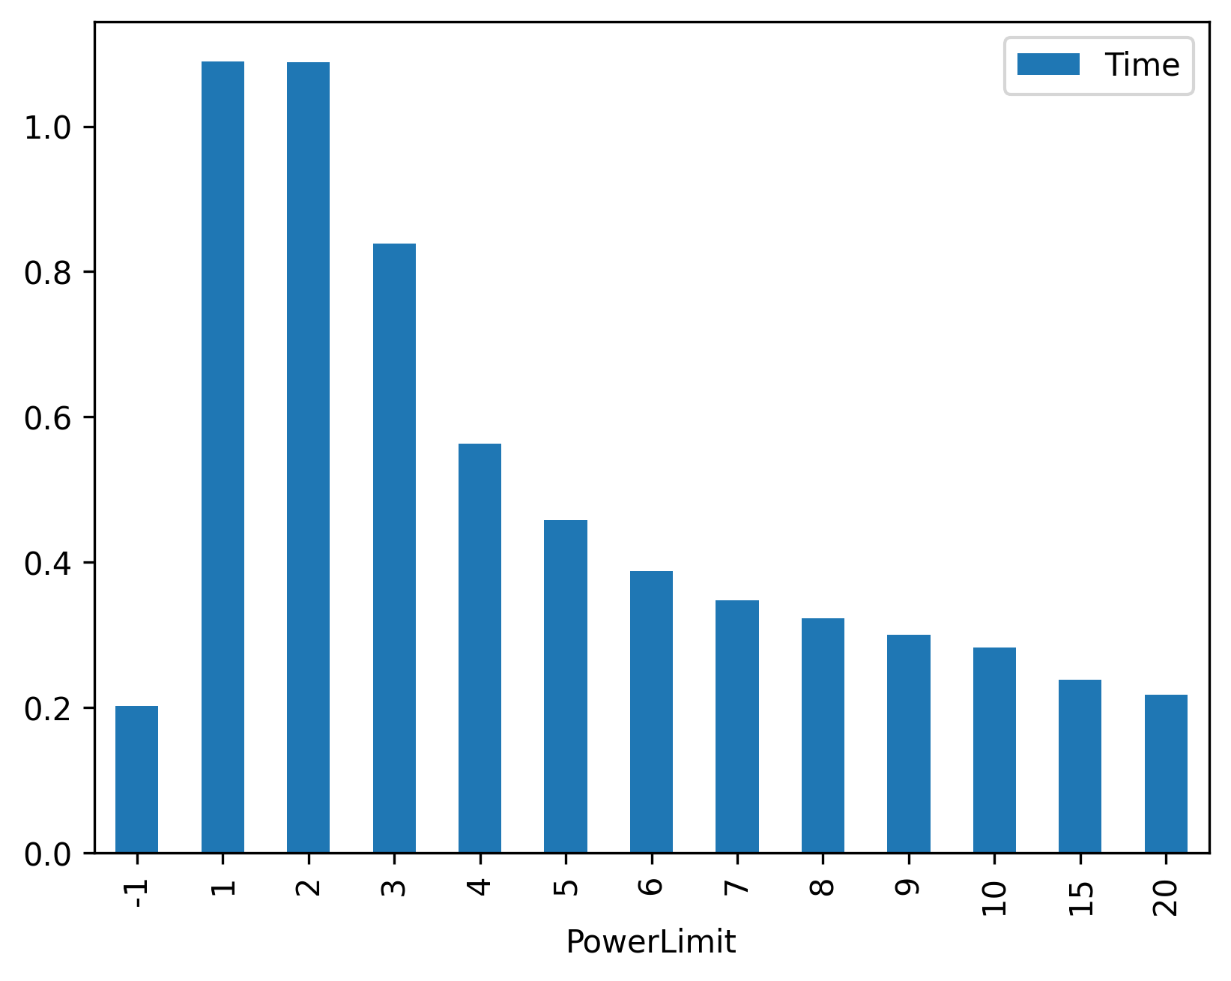
Python
Ruby
Rust
Distribuição dos valores de Core e Package (em Joules) e Tempo (segundos) por PowerLimit

Slide 19
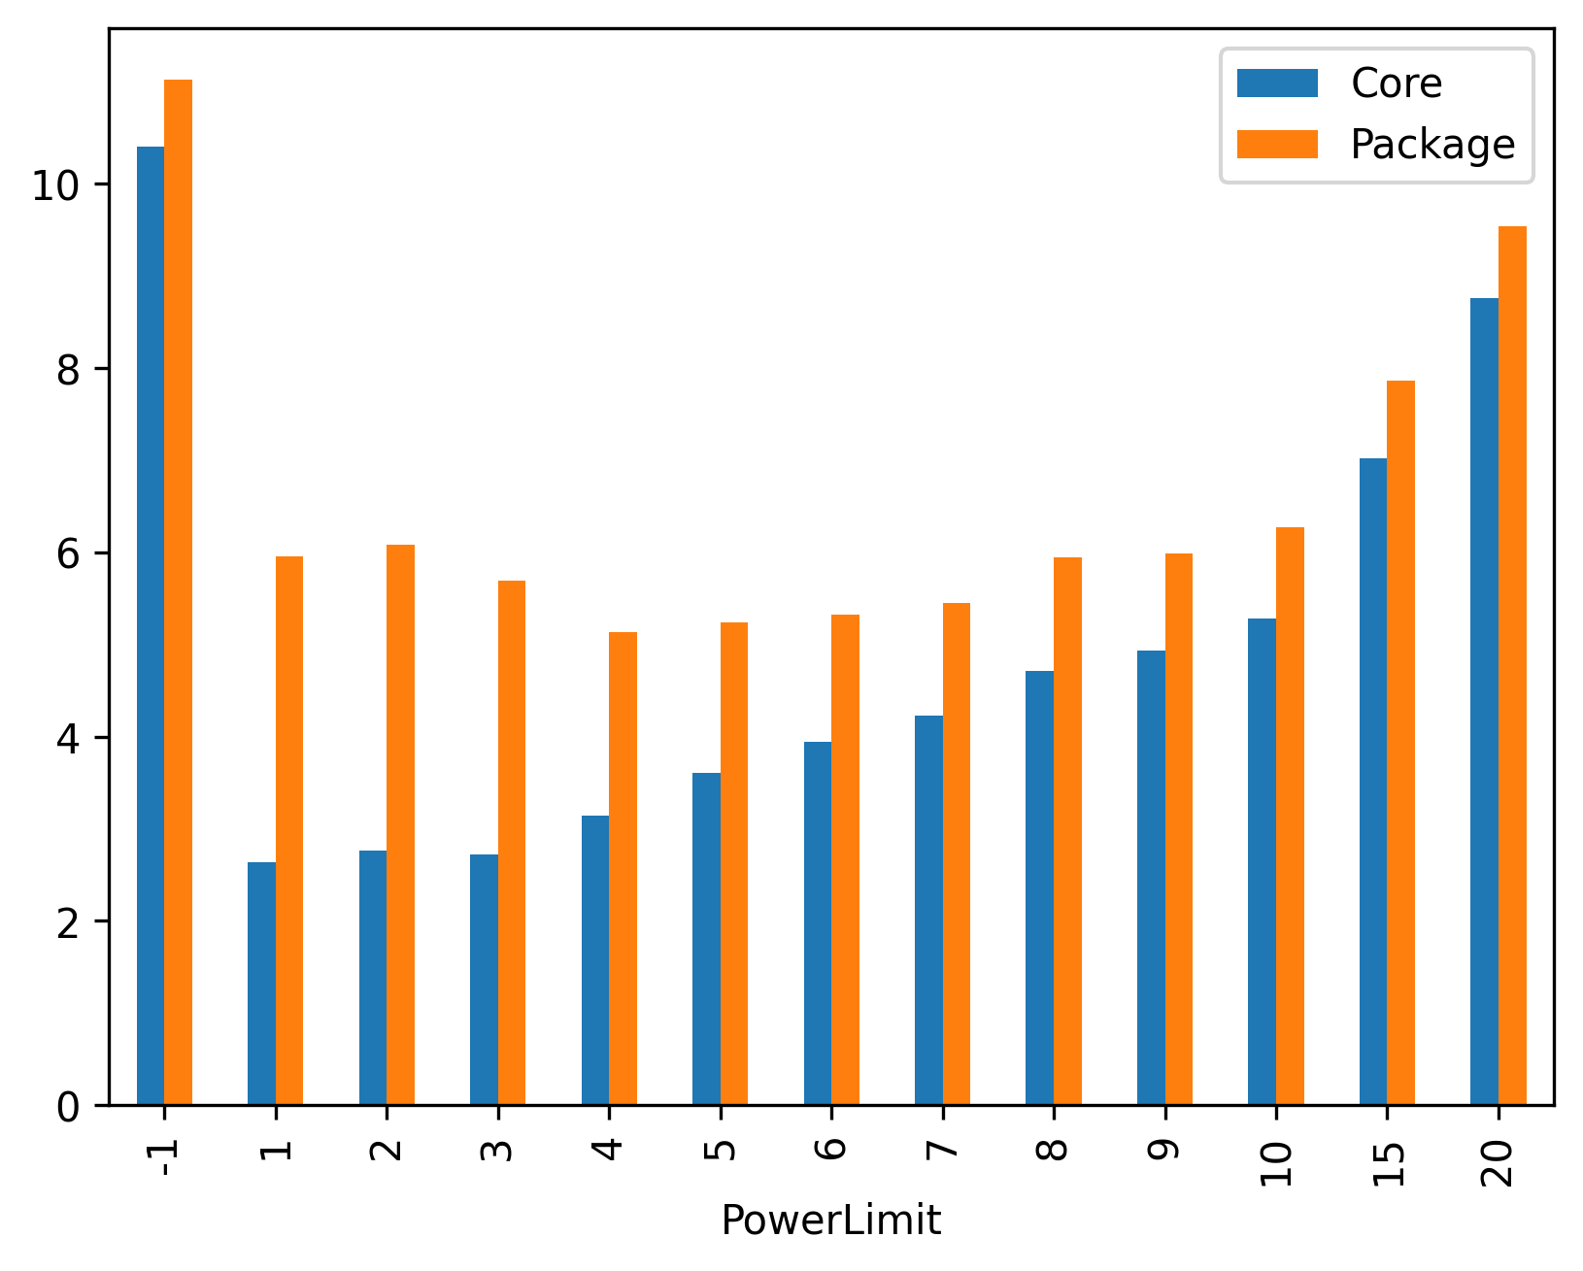
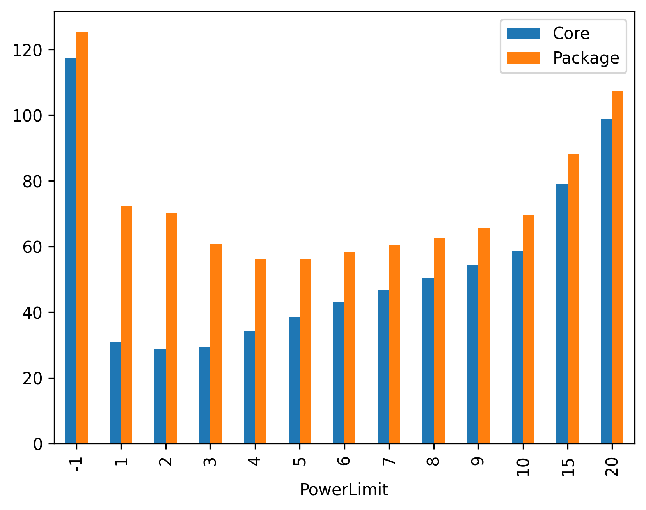
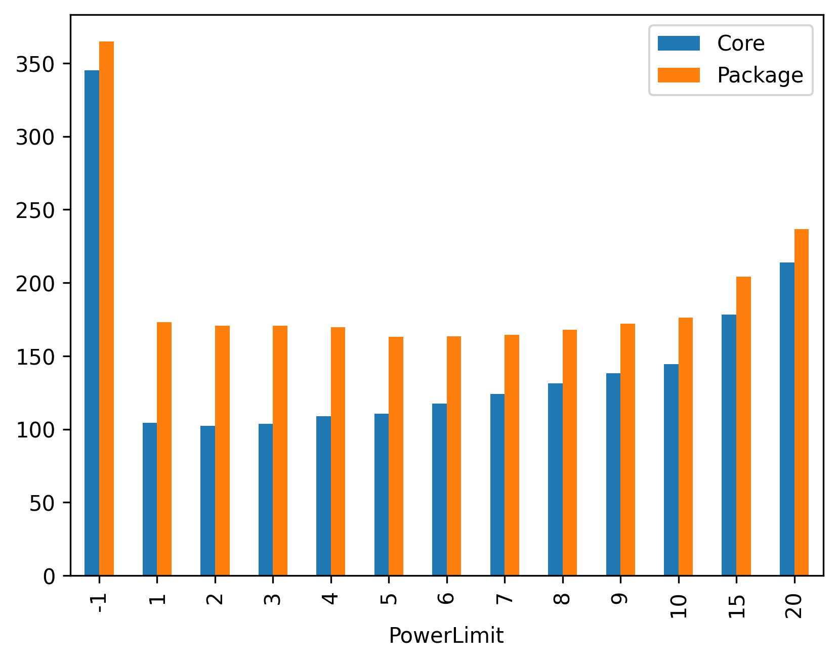
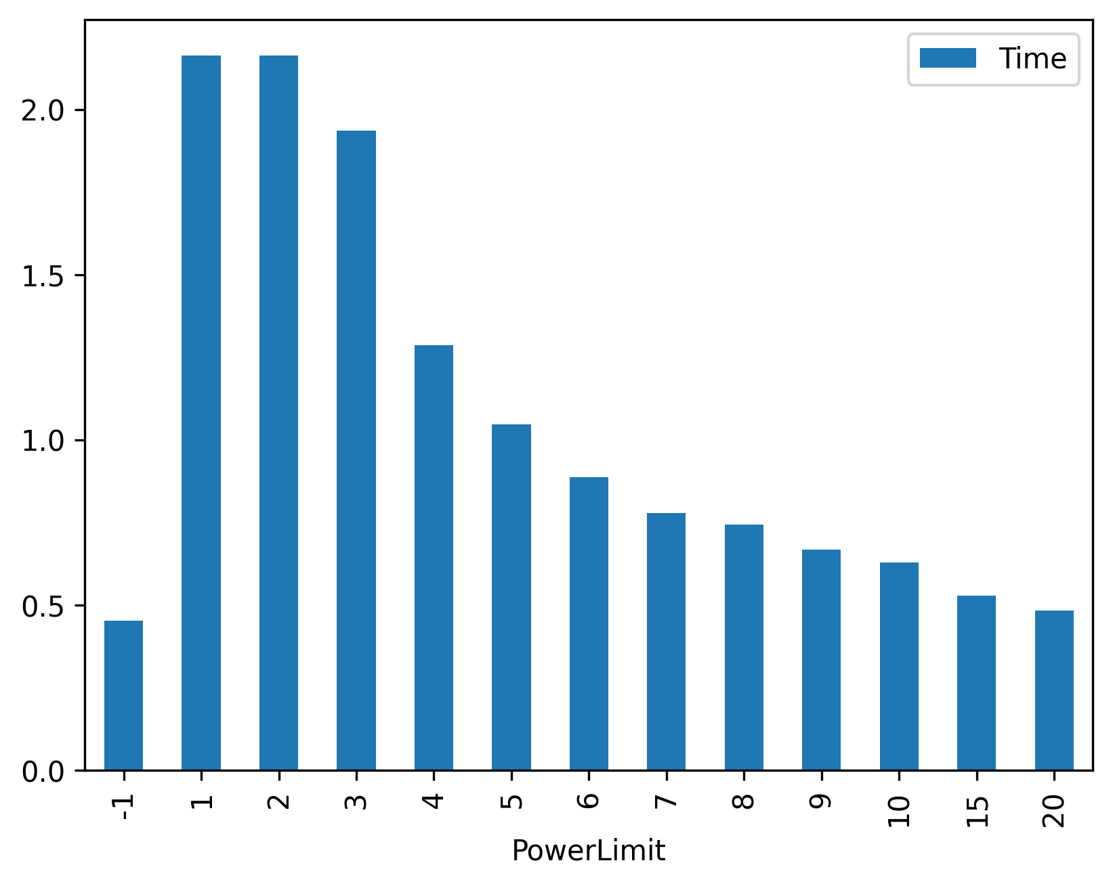
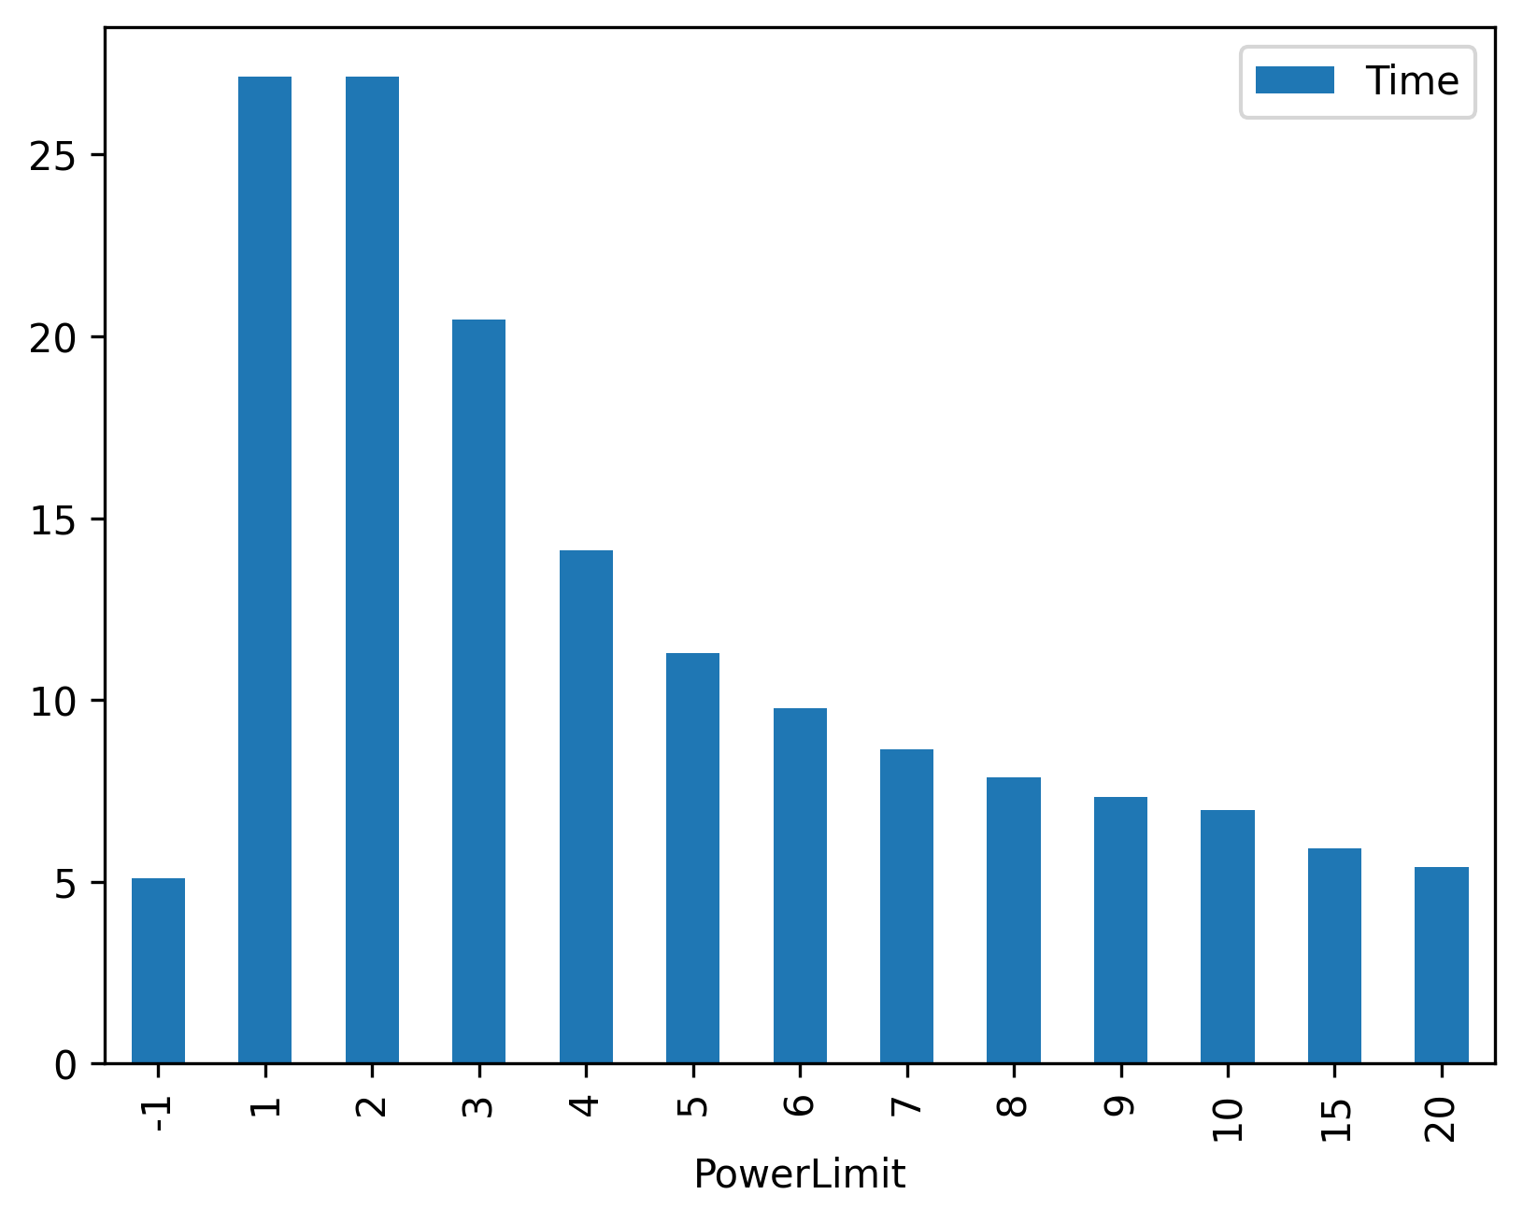
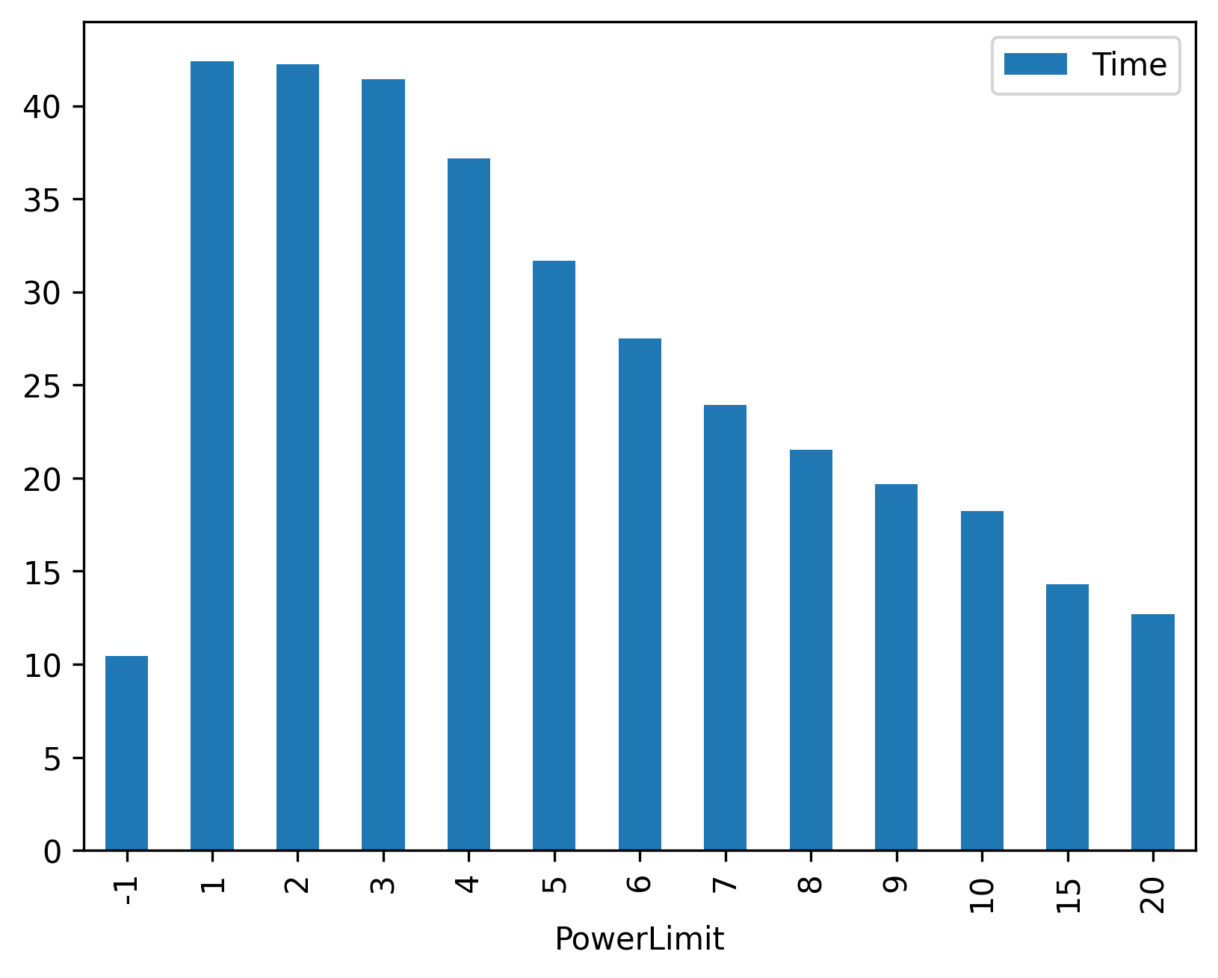
C
Haskell
Java
Distribuição dos valores de Core e Package (em Joules) e Tempo (segundos) por PowerLimit

Slide 20
Análise geral de cada Linguagem (II)
A temperatura é diretamente influenciada pela potência disponível do processador.
Os programas escritos em C, Rust e Ruby apresentam tempos de execução significativamente mais curtos.

Slide 21
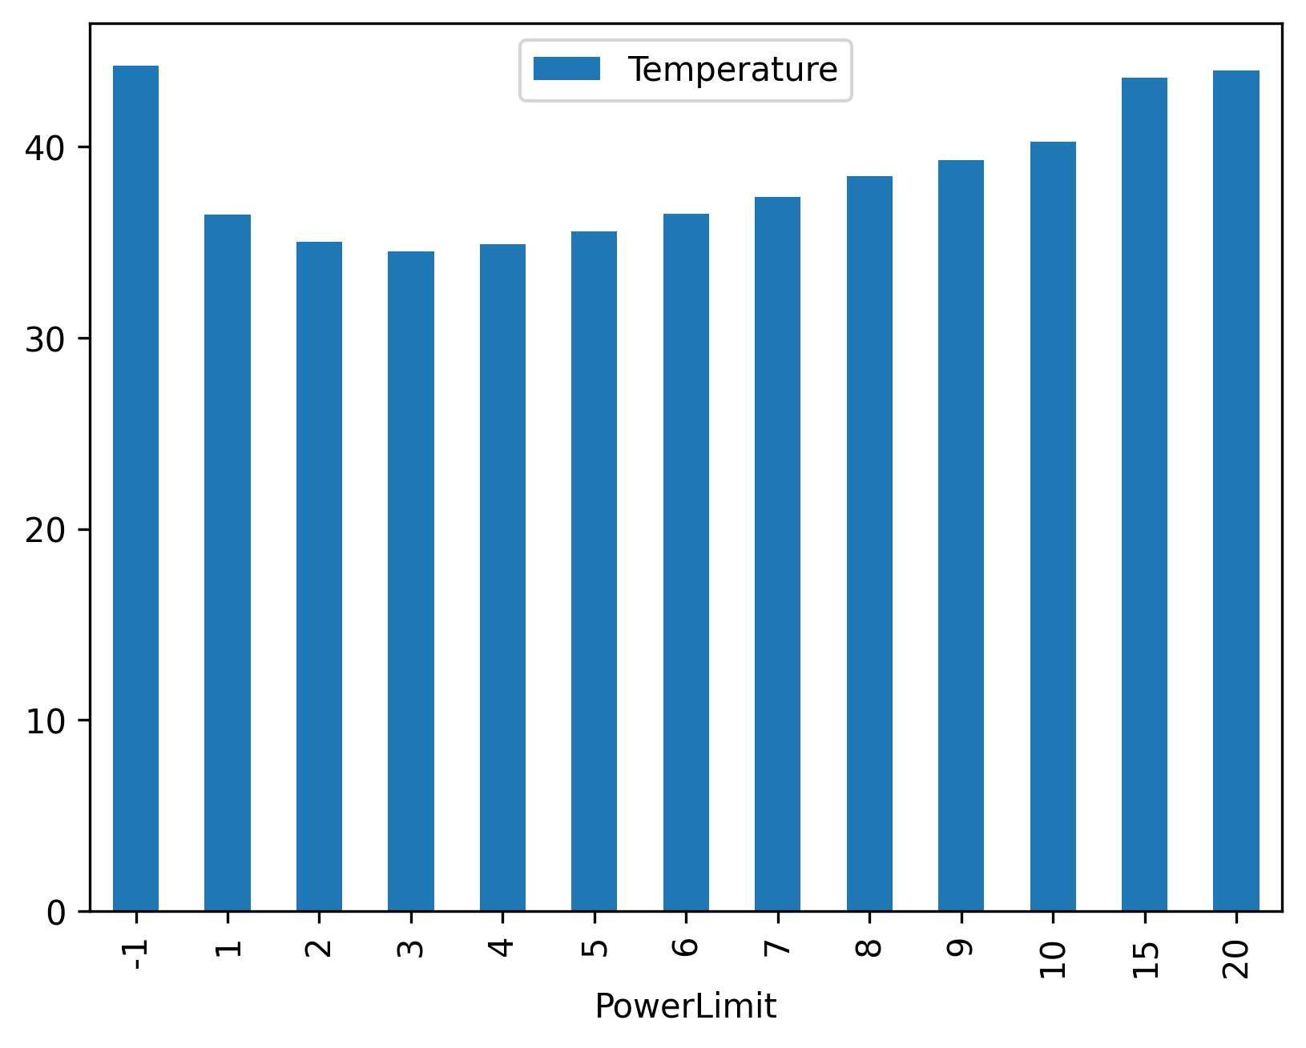
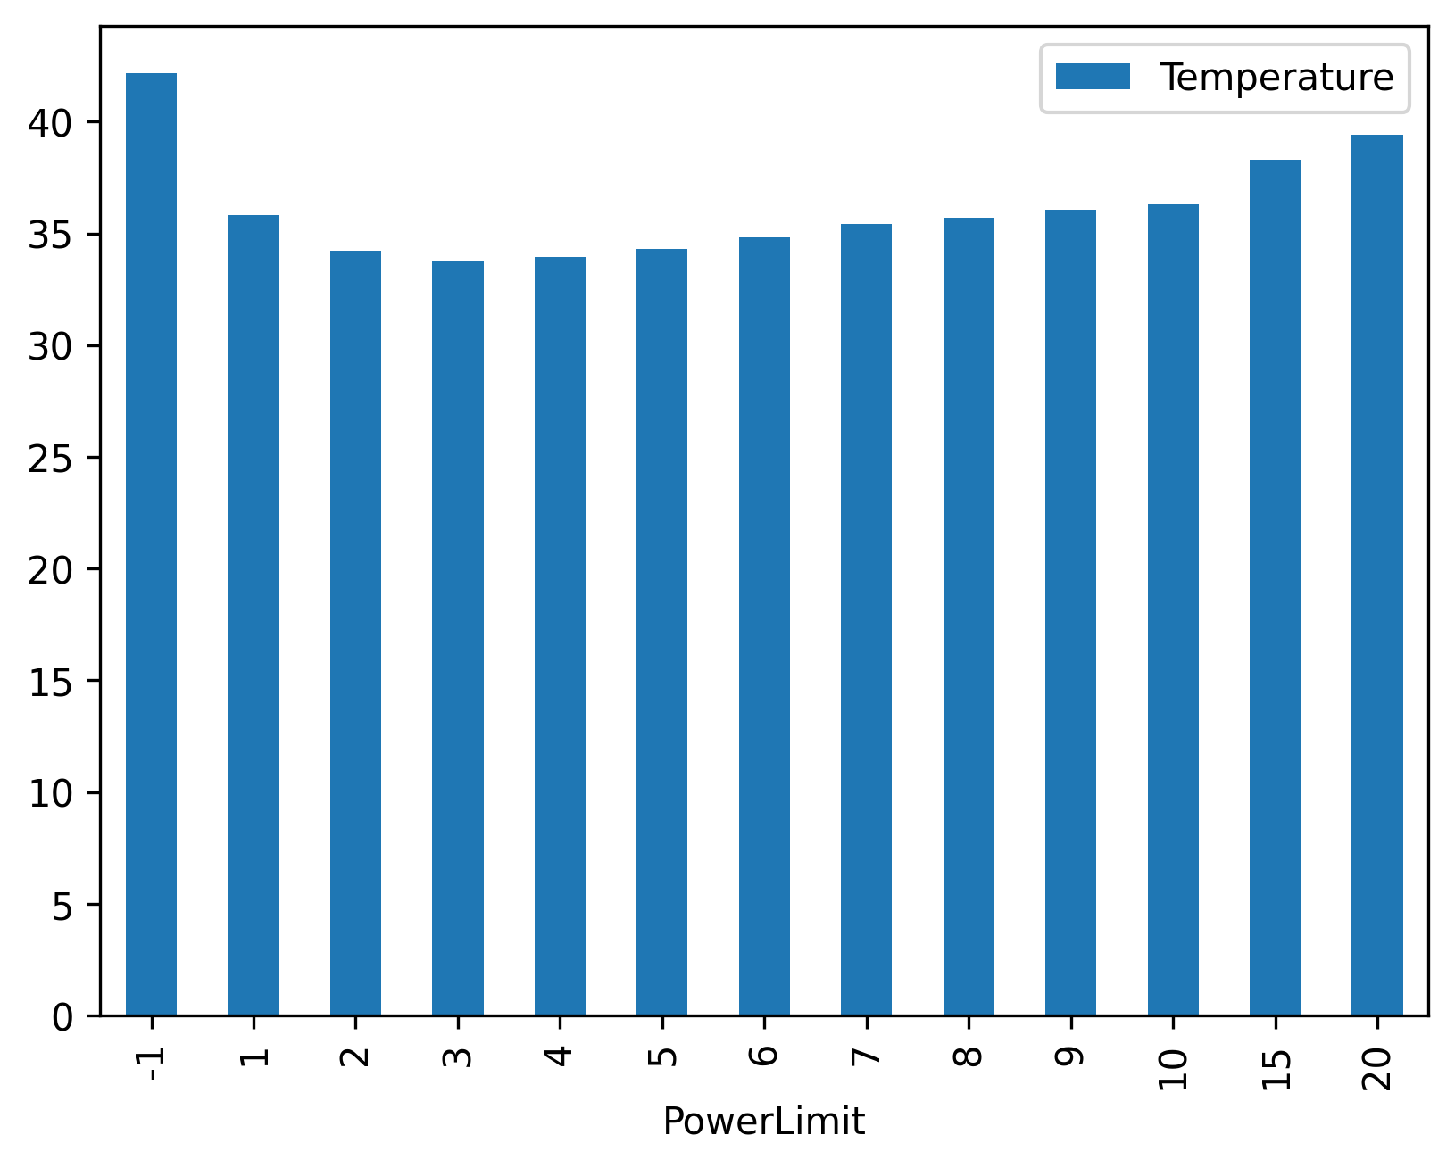
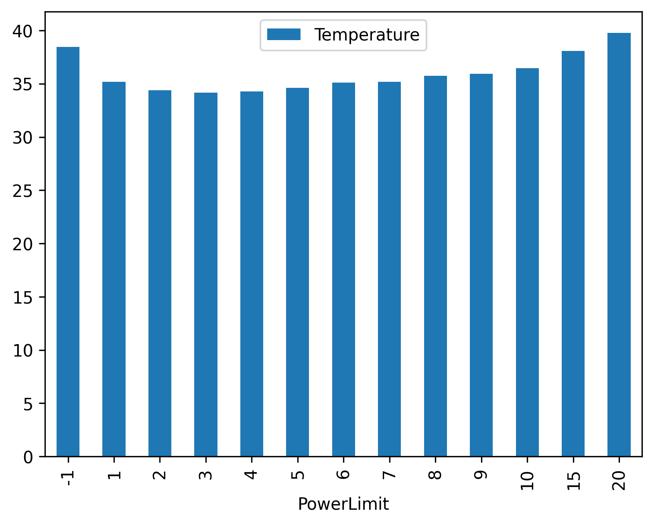
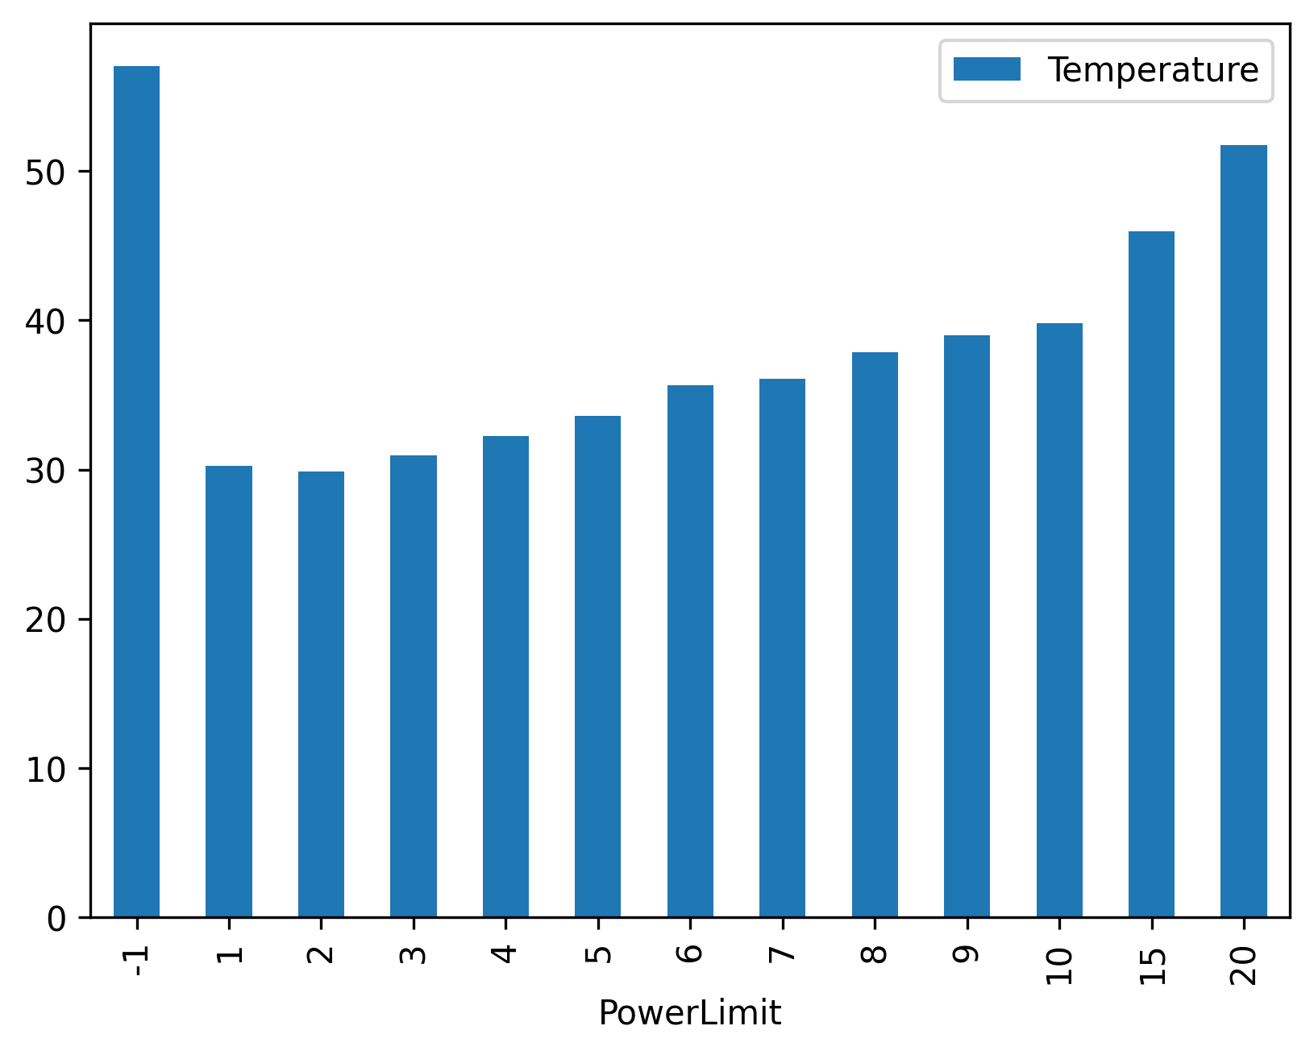
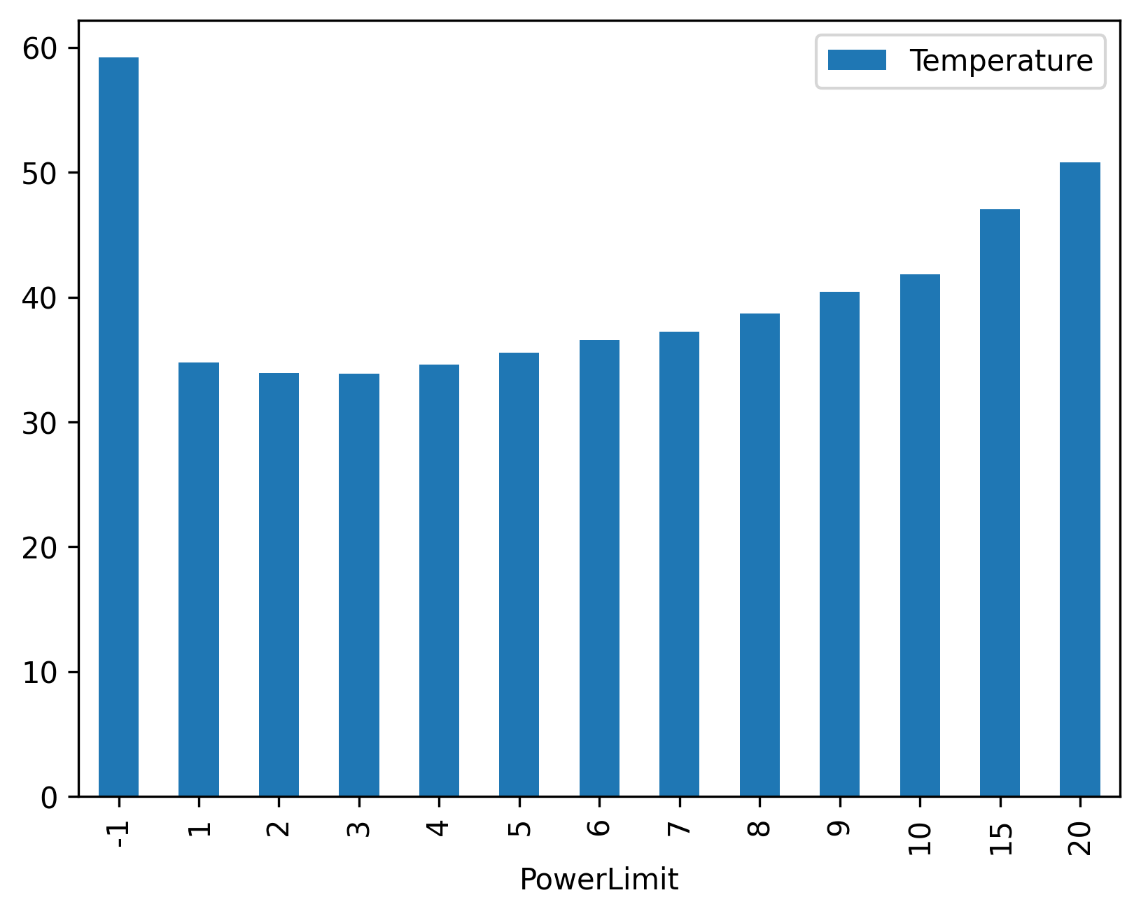
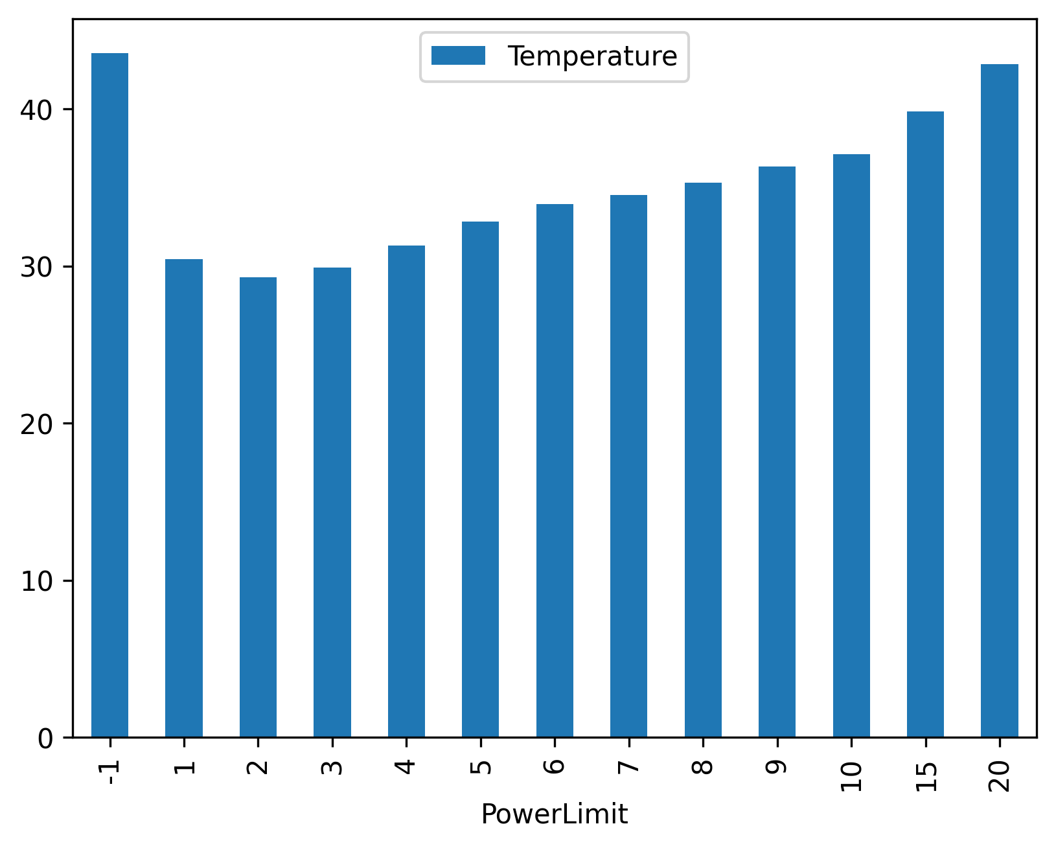
C
Rust
Ruby
Python
Java
Haskell
Distribuição dos valores de Temperatura (em ºC) por PowerLimit

Slide 22
Consumo mínimo de cada Linguagem
Linguagem | Powercap “ideal”
C | 4
Haskell | 4
Java | 5
Python | 4
Ruby | 1
Rust | 4
Nesta fase, determinamos para cada linguagem qual dos PowerLimits nos permite minimizar o consumo de energia.

Slide 23
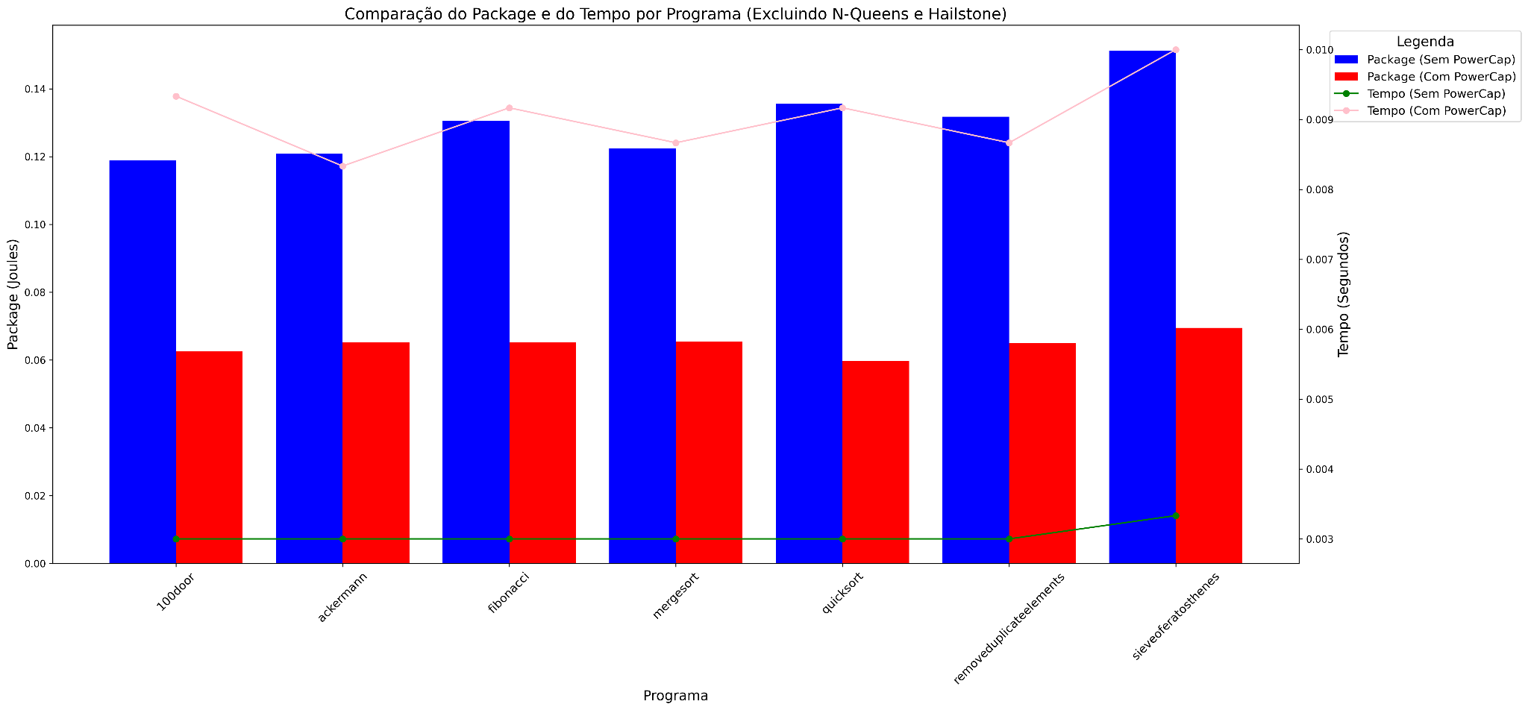
Análise de consumo de cada programa
Rust
As tendências anteriormente observadas repetem-se, o que reforça a forte relação entre a limitação de potência, o consumo de energia e o desempenho dos programas.

Slide 24
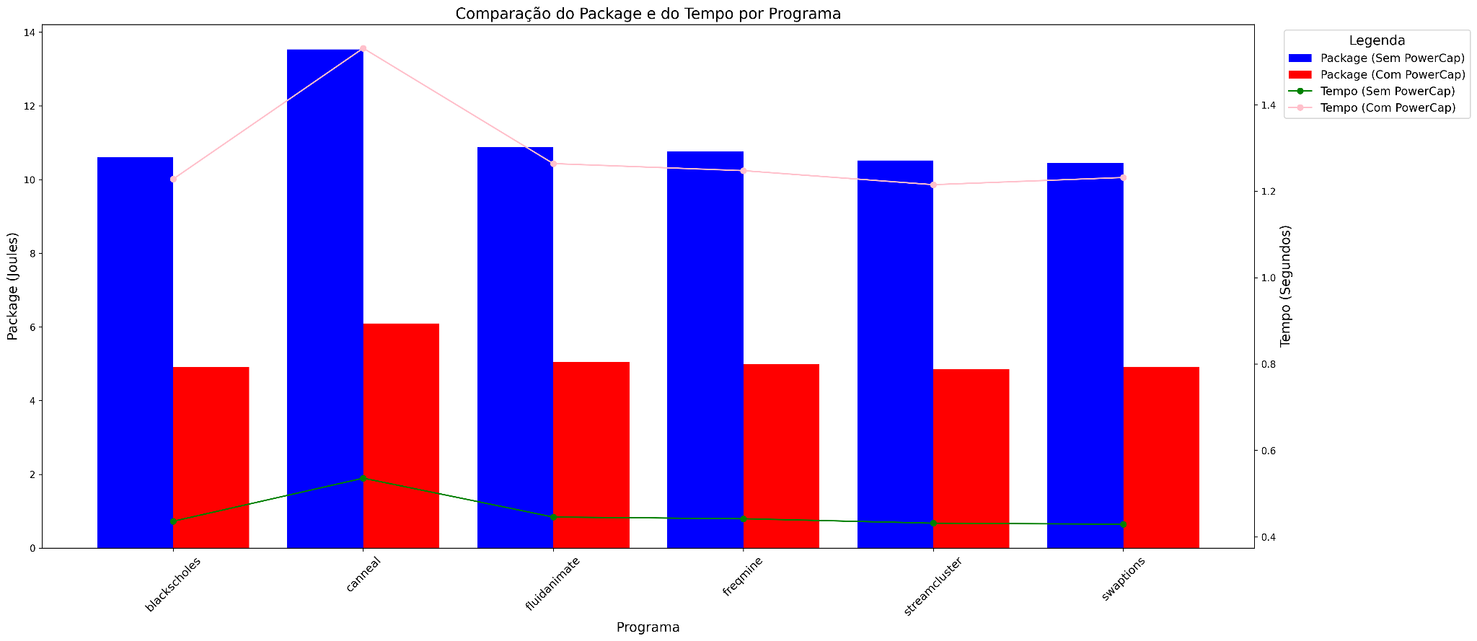
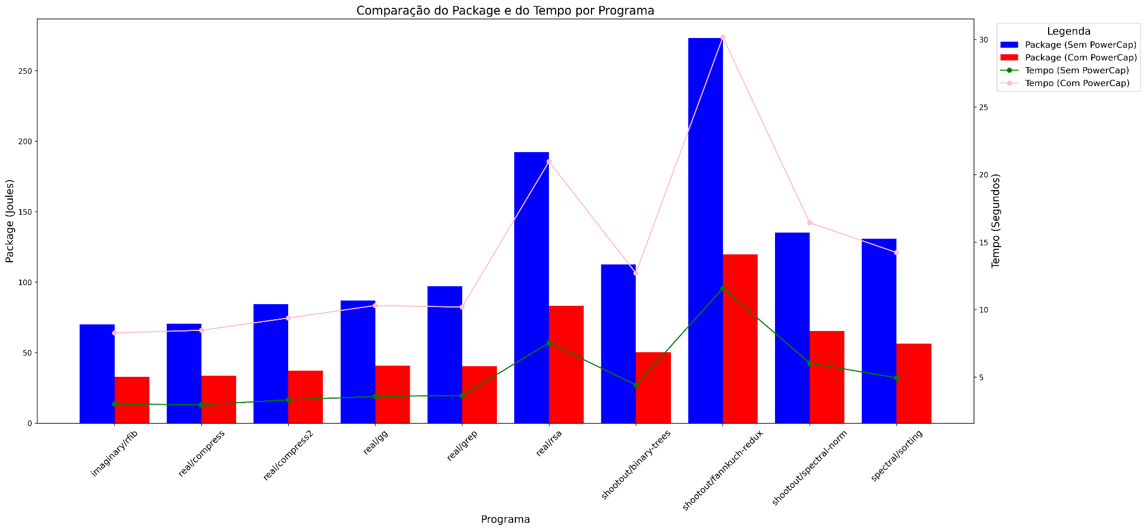
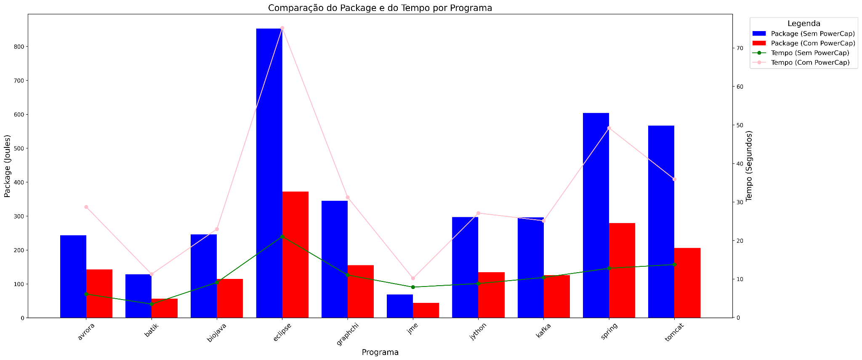
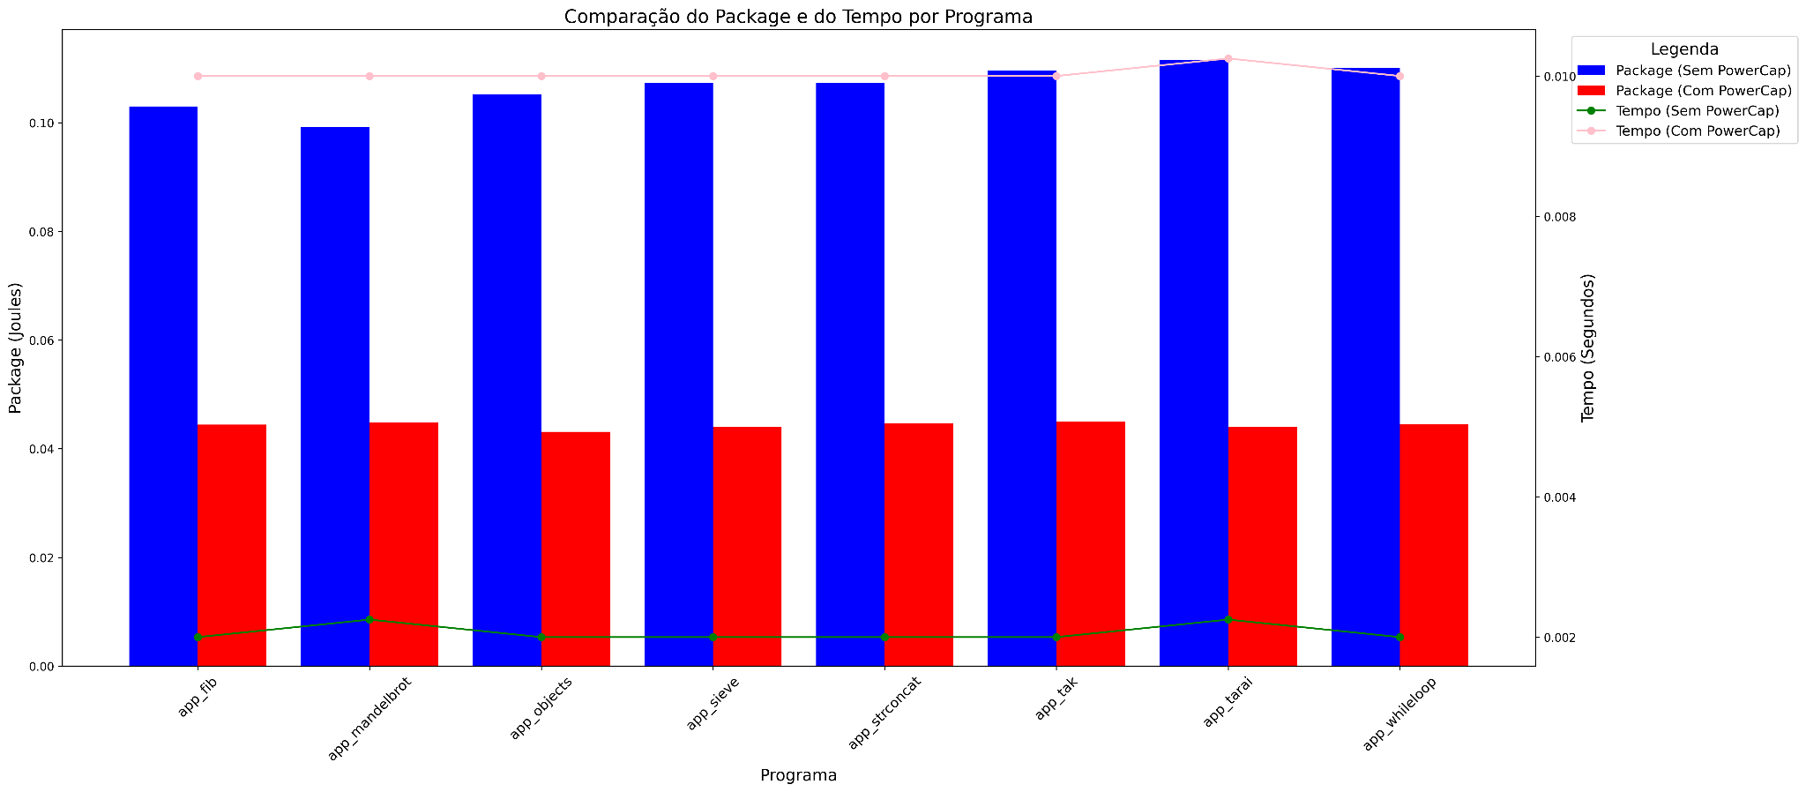
C
Haskell
Java
Ruby
Comparação entre os diferentes programas

Slide 25
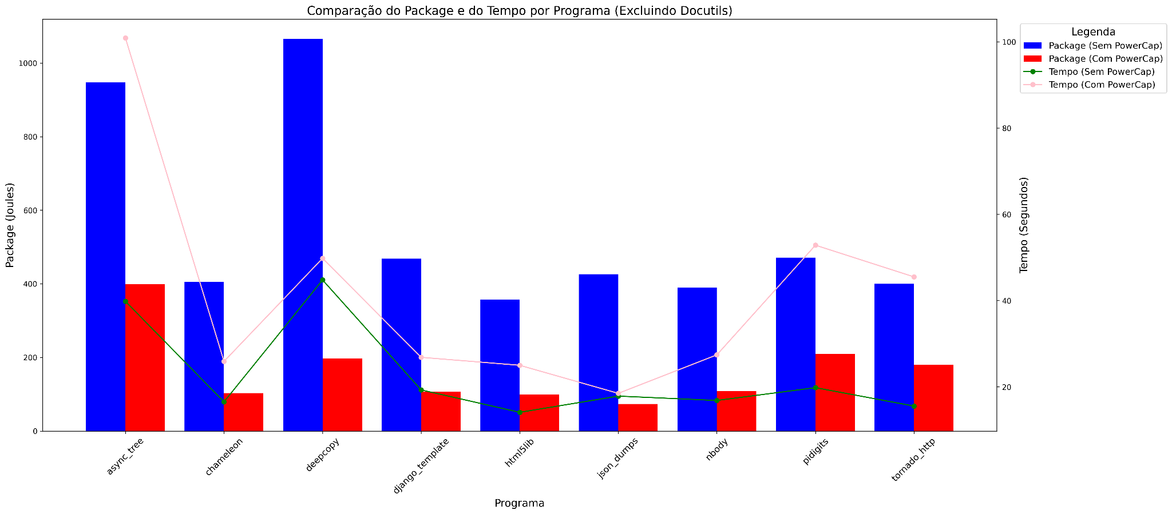
Análise de consumo de cada programa
Python
Existem alguns casos, como json_dumps do pyperformance, em que não há uma alteração significativa no tempo de execução, apesar da redução no consumo de energia.

Slide 26
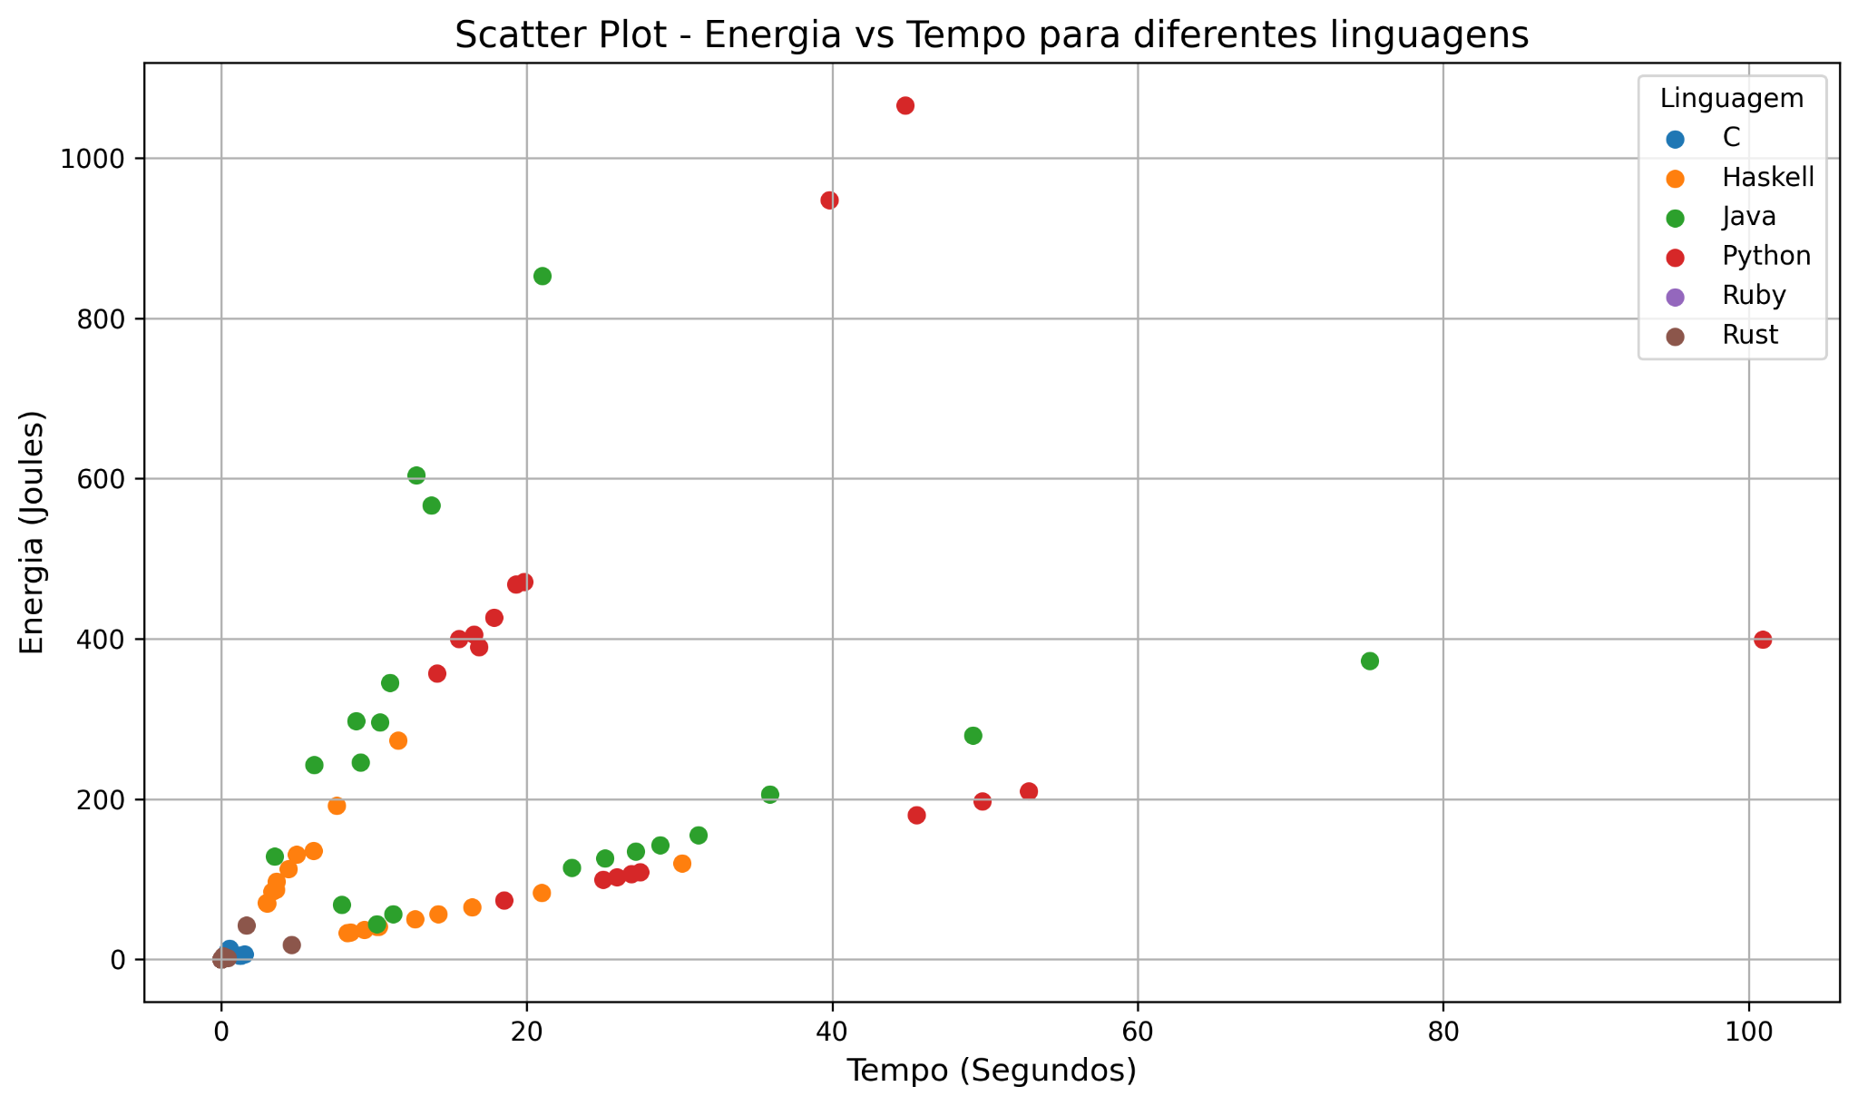
Energia vs Tempo (I)

Slide 27
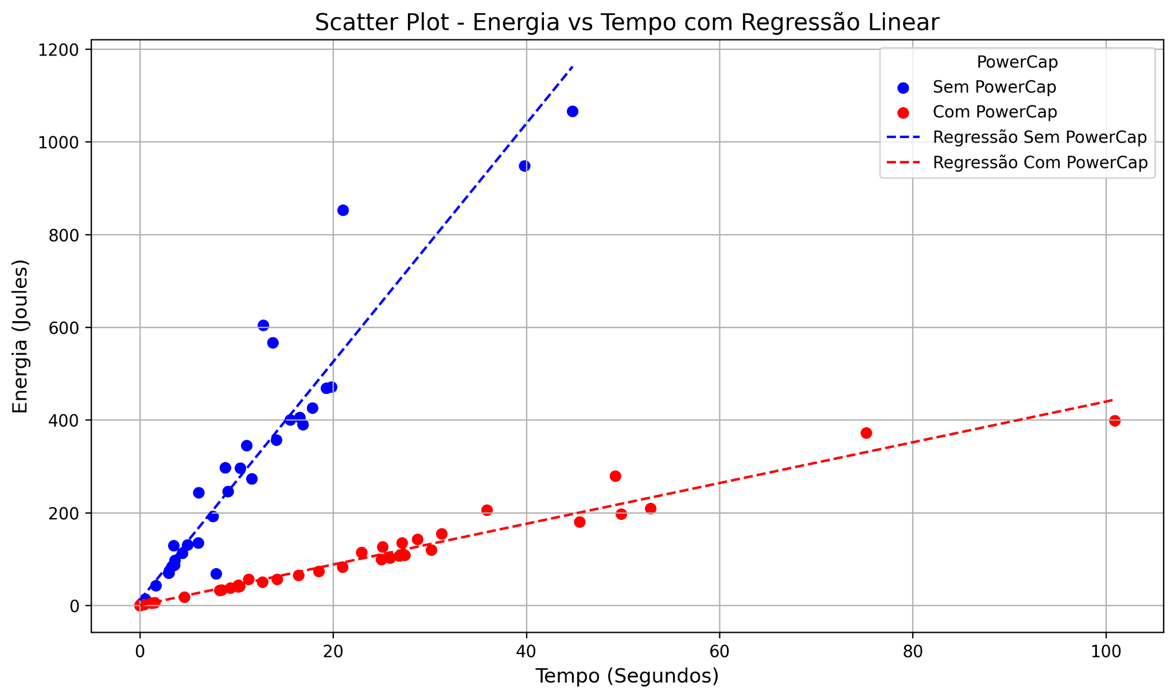
Energia vs Tempo (II)
Consumo de energia sem PowerCap é muito mais acentuado do que sem PowerCap ao longo do tempo.
Uso de PowerCap é eficaz em controlar e limitar o consumo energético ao longo do tempo, é crucial em sistemas onde é necessário eficiência energética.

Slide 28
Comparação entre linguagens
Linguagem | Economia de Energia (%) | Aumento do Tempo de Execução (vezes)
Python | 62.66 | 2.31
Ruby | 59.10 | 4.60
Rust | 56.80 | 2.78
Haskell | 55.31 | 2.77
Java | 55.29 | 3.04
C | 53.83 | 2.83

Slide 29
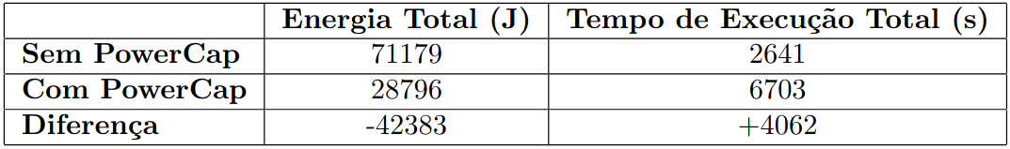
Impacto no consumo total
Economia de energia de 60%
Tempo de execução aumenta 2,5 vezes

Slide 30
Eficiência Energética das Linguagens de Programação
Projeto de Informática
Trabalho realizado por:
Dinis Estrada PG53770
Emanuel Silva PG53802
Simão Matos PG54239

